Slide 1
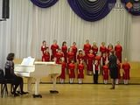
Тема: « Специфика работы концертмейстера в хоровом классе» (Младшая группа.)
Методическая разработка
Гусева Ольга Николаевна
концертмейстер ДШИ пос. Чульман
март 2018г

Slide 2
План
1. Концертмейстер и педагогическая функция концертмейстера
2. Работа над аккомпониментом в произведении «Звездная река»
Муз. и сл. В.Семенова. ( Из мюзикла «Том Сойер и другие».)
3. Влияние занятий хором на эстетическое развитие детей
4. Влияние занятий хором на здоровье детей.
5. Заключение

Slide 3
Концертмейстер и педагогическая функция концертмейстера
Работа концертмейстера с детским хором значительно отличается от занятий с хореографическим отделением, инструменталистами, вокалистами. Имеет ряд особенностей, а именно :
Пианист должен владеть навыками общения с младшим и старшим хоровыми коллективами.
Он должен уметь показать хоровую партитуру на фортепиано, уметь задать хору тон, понимать такие приемы как цепное дыхание, вибрато, выразительная дикция и другие.

Slide 4
Концертмейстер помогает дирижеру в распевании участников хора, предлагая различные виды упражнений.
На первом этапе работы над распевками с детьми младшего школьного возраста, для активизации внимания а также интереса можно использовать наглядные пособия, например картинки с изображением животных, героев сказок ит. У которых изображен открытый рот.
это помогает добиться у детей хорошей работы артикуляционного аппарата, через подражание ребенком данным героям.
Способствует формированию вокальных и хоровых навыков.
Распевки помогают организовать детей задавая четкий ритм работы.

Slide 5
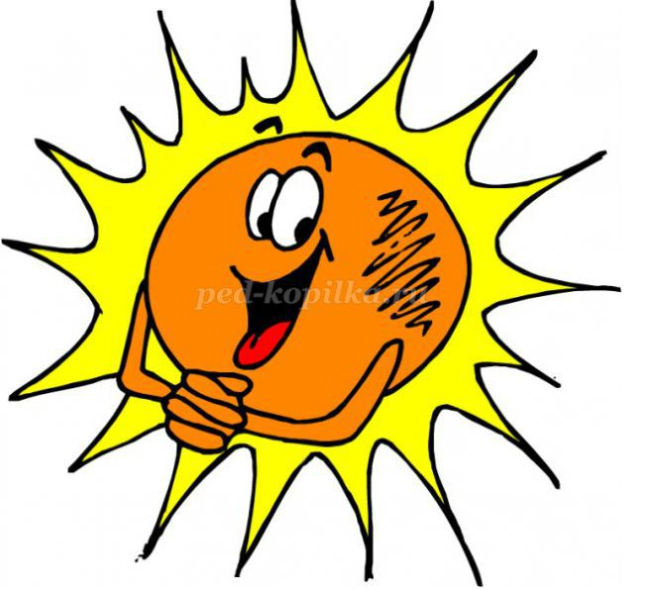
«Солнышко» распевка на формирование «О»

Slide 6

«Птичка» распевка на формирование «И»

Slide 7
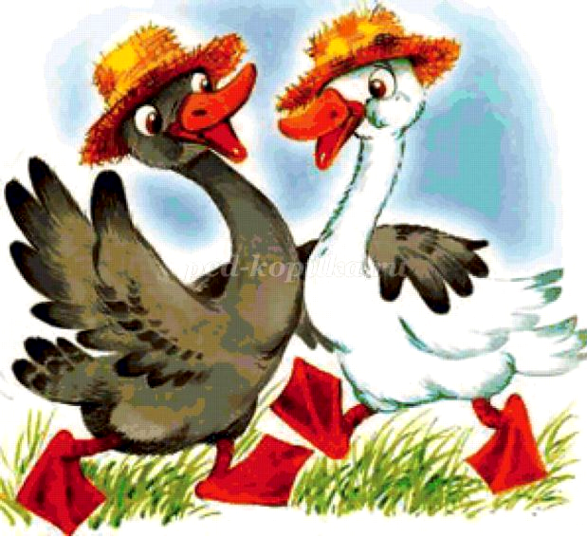
«Гуси» распевка на формирование «У»

Slide 8
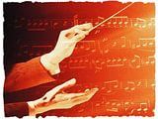
Пианисту необходимо постоянно следить за жестами дирижера:
знать основы дирижерской техники и уметь играть “по руке” дирижера. Для этого концертмейстеру необходимо ознакомиться с основными приемами дирижирования, с 2х, Зх, 4х дольными сетками, с понятиями «ауфтакта», «точки», «снятие звука»
а также знать, какими жестами изображаются штрихи и оттенки.

Slide 9
На занятиях хора концертмейстеру (на этапах разучивания репертуара) иногда нужно показать:
звучание отдельных фрагментов музыки, проигрывая все или отдельные голоса хоровой партитуры.
совместить хоровую партитуру с аккомпанементом в исполняемом произведении.
Обращать внимание на чистоту интонирования, характер звучания, фразировку, ритм.

Slide 10
При первом исполнении хорового сочинения на фортепиано пианист должен увлечь и заинтересовать хористов:
Ему следует точно передать авторский музыкальный текст
создать целостный художественный образ: взять нужный темп, верно, распределить кульминации, агогику и др.
Играть партитуру нужно так, чтобы максимально приблизить звучание инструмента к хоровой звучности.
Показывая хоровую партитуру, концертмейстер обязан подчиняться основным вокально-хоровым законам (певучесть, плавное голосоведение, исполнение цезур, штрихов, соблюдение цезур для взятия дыхания и т.д.).

Slide 11
Работа над аккомпониментом в произведении «Звездная река»
Муз. и сл. В.Семенова. ( Из мюзикла «Том Сойер и другие».)

Slide 12
«Приключения Тома Сойера». Мюзикл. Отзывы
Эта книга так хорошо запоминается детям, что, даже став взрослыми людьми, они не могут забыть о маленьком сорванце и помогают нынешнему подрастающему поколению познакомиться со своим любимым героем.
Композитор Виктор Семенов наверняка вынес из детства незабываемые впечатления об этом романе, ведь только яркие эмоции могли стать фундаментом для создания таких живых и запоминающихся мелодий к мюзиклу.

Slide 13
Блюз – это жанр музыки, оформившийся в конце 19-го – начале 20-го веков в США на основе ритмов лирических песен афроамериканцев.
Сам термин произошел в 1895 году от английского слова «blues», которое, скорее всего, является сокращением выражения «blue devils» и переводится примерно как «депрессия», «уныние», «тоска».

Slide 14
Песня «Звездная река», повествует о мечтании мальчика, сидящего на берегу реки ночью.
Песня начинается лиричным вступлением, которое задает характер и образ для хористов – мечтательно и нежно.
Исполняю в нужном характере, согласовывая темп с хормейстером.
Чтобы чувствовался пульс, показываю сильную долю, но не навязчиво, чтобы не разрушать цельности фразы.
Когда вступает хор, играю тише чтобы не заглушать слова, слежу за ансамблем, проигрыши играю ярче, они дополняют вокальную партию.
Сложность ритмический рисунок: пунктирный ритм и синкопа в вокальной партии.

Slide 15
Текст песни:
Ночью, ясной летней ночью
Спать уходит солнце,
Тают облака и звуки.
В синем небе, в вечно синем небе
Медленно струится
Звездная река, звездная река.

Slide 16
«Медленно струится звездная река». -
На эти слова приходится кульминация куплета.
В Вокальной партии сложность - удержать высокий длинный звук на forte, (детям младшего хора это еще не всегда удается), поэтому в этом месте я немного ускоряю, чтобы не распался ансамбль.
В небольшом переходе к куплету слегка ускоряю, чтобы восстановить прежний темп, сохранить форму.

Slide 17


Slide 18
Припев:
«В путь далекий свой, позови меня с собою
Звездная река,
звездная река,
звездная река.»
В припеве происходит чередование мелодии у хора и аккомпанемента, приходят на помощь средство выразительности музыки – оттенки.

Slide 19
Когда поет хор, играю тише, а в проигрышах ярче. Таким образом, выстраивается своеобразный диалог, аккомпанемент вторит хору.
На словах: «звездная река», достигается единство в обеих партиях, мелодии и пунктирного ритма. Это требует слаженного совместного исполнения,- четкой дикции у хора, и артикуляции в аккомпанементе. Чтобы показать пунктирный ритм и исполнять на диминуэндо, но отчетливо. После этого фрагмента, в аккомпанементе слушаем переход ко второму куплету.

Slide 20
Ночью, ясной летней ночью
Струй твоих прохладных
Я коснусь слегка однажды.
Тихим звоном, нежным тихим звоном
Ты мне отзовешься,
Звездная река, звездная река.

Slide 21


Slide 22
Второй куплет исполняем ярче и оживлённее, потому что происходит действие, это становится понятно, из текста.
Продолжаем работу над ансамблем, слушаем исполнителей, и украшаем проигрышами.
Соблюдаем оттенки, общий характер песни
Следим за жестами дирижера,
Добиваемся воплощения художественного образа произведения совместными усилиями.

Slide 23
Для успешной работы хорового коллектива, хормейстер и педагог – концертмейстер должны работать сообща и понимать, что перед ними стоит цель: выполнять не только обучающие задачи, но и принимать активное участие в воспитании эстетического развития детей. Рассмотрим:

Slide 24
3.Влияние занятий хором на эстетическое развитие детей
Хоровое пение расширяет кругозор учащихся, формирует положительное отношение детей к музыкальному искусству, стимулирует развитие интереса к музыкальным занятиям.
хоровое пение решает задачи развития слуха и голоса учащихся, формирует определённый объём певческих умений, навыков, необходимых для выразительного, эмоционального и осмысленного исполнения.

Slide 25
хоровое пение развивает общие навыки и умения, необходимые для успешного обучения вообще: память, речь, слух, эмоциональный отклик на различные явления жизни, аналитические умения, умения и навыки коллективной деятельности и др.
содержание певческого репертуара нацелено на развитие у ребёнка позитивного отношения к окружающему миру через постижение им эмоционально-нравственного смысла каждого музыкального произведения, через формирование личностной оценки исполняемой музыки.
За время обучения учащиеся овладевают вокально-хоровыми навыками, осваивают хоровой репертуар различных стилей и эпох, учатся концентрировать внимание на качестве певческого звучания, приобретают опыт хорового пения, концертных выступлений.

Slide 26
Влияние занятий хором на здоровье детей.
Гортань – второе сердца человека. Голос, в процессе вокальной тренировки, оздоравливает весь организм. Полезно не только слушать музыку, но еще полезнее петь самим, так как во время пения звуковые частоты активизируют развитие ребенка, влияя на его головной мозг.

Slide 27
Совместное пение в хоре, – прекрасно решает многие психологические проблемы общения: застенчивый ребенок может, участвуя в таком музыкальном действе, почувствовать себя в центре жизни; а творческий ребенок – проявит свою фантазию на деле.
В творческом коллективе дети учатся проявлять терпение, выдержку, взаимопонимание и уважение это взаимодействие решает многие задачи и проблемы общения.

Slide 28
углубляются знания и в области речи, и в музыке;
легче устанавливается рабочая дисциплина;
уроки проходят интереснее;
воспитывается внимание
личность ученика раскрывается, становится свободнее,
мысль его работает самокритичнее, к ошибкам товарищей он начинает относиться терпимее, становится благожелательнее.

Slide 29
Вывод о функции концертмейстера.
Для профессиональной деятельности концертмейстера очень важны мобильность, быстрота и активность реакции.
Он обязан в случае, если солист на концерте, зачете, экзамене перепутал музыкальный текст (что часто бывает в детском исполнении), не переставая играть, вовремя подхватить солиста и благополучно довести произведение до конца.

Slide 30
Опытный концертмейстер всегда может снять неконтролируемое волнение и нервное напряжение учеников перед эстрадным выступлением.
Творческое вдохновение передается ребёнку и помогает ему обрести уверенность, психологическую, а за ней и мышечную свободу.
Воля и самообладание – качества, также необходимые концертмейстеру.

Slide 31
Еще в XVI веке итальянец Джозефо Царлино советовал аккомпаниаторам:
«Пусть каждый стремится сопровождать каждое слово певца так, чтобы там, где оно содержит резкость, суровость, жестокость, горе и тому подобное, была соответствующая гармония, т. е. звучащая более сурово, жестко, но не оскорбляющая слух. И точно так же, когда слова певца выражают жалобу, боль, вздохи, слезы, пусть и звучание гармоний аккомпанемента будет полно печали. Ежели слова солиста рассказывают о радости, счастьи, то и гармонии, и ритм, и штрихи сопровождения должны эти чувства ясно выражать».

Slide 32
Спасибо
за внимание

